Slide 1
El Presente Perfecto
(del indicativo)
☺

Slide 2
I have walked he has eaten they have studied etc.

Slide 3
¿Cómo se forma el Presente Perfecto en español?

Slide 4
Una forma de HABER (en el presente):
he
-ER
hemos
has
habéis
ha
han
-AR

Slide 5
1. Una forma de HABER y:
2. el Participio Pasado
-AR
→ -ADO
-ER/-IR
→ -IDO
**leer/creer/oír/caer/traer
→ -íDO

Slide 6
(La tarea para hoy)

Slide 7
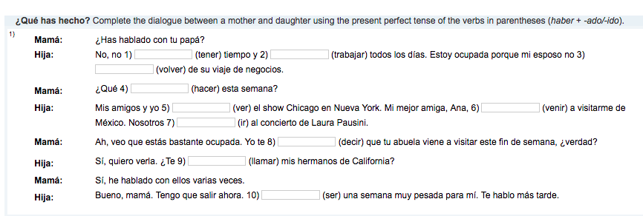
he tenido
he trabajado
ha vuelto
has hecho
hemos visto
ha venido
hemos ido
he dicho
han llamado
Ha sido

Slide 8
¿Qué han hecho estas personas? (*cuidado con los verbos irregulares*)

Slide 9
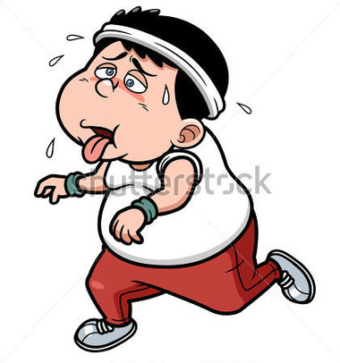
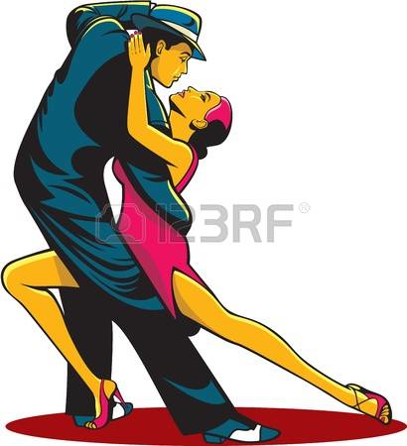
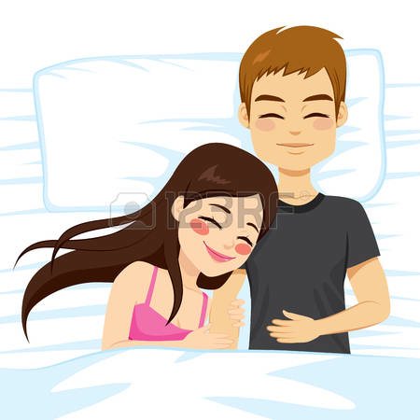
1. yo
2. ella
3. Uds.
4. él
5. Ud.
6. nosotros
7. Tú y Anita
8. tú y yo
9. ellos
10. tú

Slide 10
1. yo
he votado

Slide 11
2. ella
ha escrito

Slide 12
3. Uds.
han cantado

Slide 13
4. él
ha dicho mentiras/
no ha dicho la verdad/
ha mentido

Slide 14
5. Ud.
ha corrido

Slide 15
6. nosotros
hemos bailado

Slide 16
7. tú y Anita
han dormido/
habéis dormido

Slide 17
8. tú y yo
hemos comido/
hemos cenado

Slide 18
9. ellos
´
han leído

Slide 19
10. tú
has hecho (la tarea)

Slide 20
CAPÍTULO 11

Slide 21
¿Qué han hecho? (Ch.11-1 Review)

Slide 22
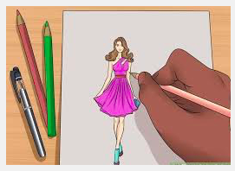
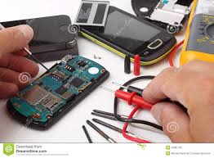
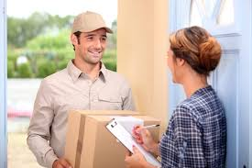
1. tú y yo
2. Ud.
3. Uds.
(40 horas/semana)
4. él
5. tú
7. yo
8. Ud.
6. ellos
(< que 40 horas/semana)

Slide 23
1. tú y yo
hemos diseñado

Slide 24
2. Ud.
ha apagado

Slide 25
3. Uds.
(40 horas/semana)
han trabajado
a tiempo completo

Slide 26
4. él
ha conseguido

Slide 27
5. tú
has reparado

Slide 28
6. ellos
han repartido

Slide 29
7. yo
(< que 40 horas/semana)
he trabajado
a tiempo parcial

Slide 30
8. Ud.
ha estado sin trabajo/
ha estado en paro

